Slide 1
DCPAM 実習
松田 幸樹¹,
地球流体電脳倶楽部 dcmodel プロジェクト
1.神戸大学大学院理学研究科惑星学専攻

Slide 2
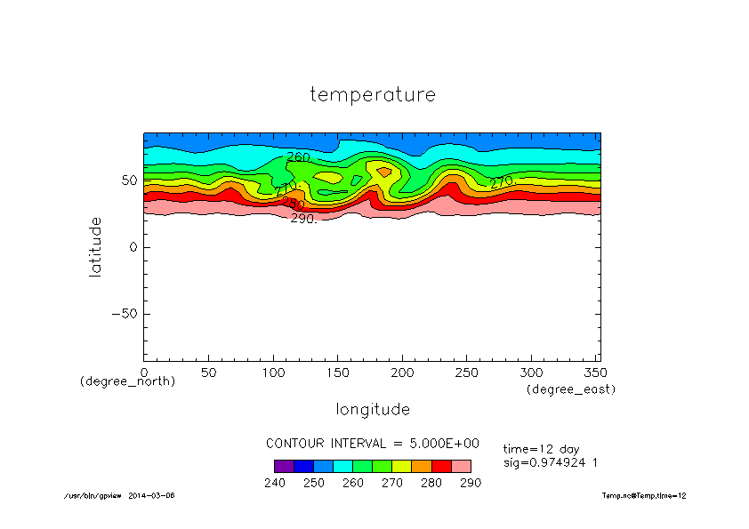
DCPAM チュートリアル
Polvani et al. (2004) による傾圧不安定波動実験をしてみます.

Slide 3
コンパイル (1) ~ソース解凍~
端末を起動してください.
  下のパネルの左から二番目を押してください.
ブラウザで localhost:8088 にアクセスし, DCPAM のソースをダウンロードして下さい.
解凍してそのディレクトリに移動してください.
$ tar xvf dcpam5-20170306.tgz
$ cd dcpam5-20170306

Slide 4
コンパイル (2) ~コンパイル& make~
通常は, 自分の環境に合わせて configure, make をしなければなりません.
  詳しくは DCPAM インストール概要を参照
    https://www.gfd-dennou.org/library/dcpam/dcpam5/dcpam5_latest/INSTALL.htm
でも, 今回は簡易コンパイルスクリプトを用います.
  netcdf, gtool, ispack, spmodel をパッケージからインストールしていた場合に自動で環境設定し, make する
以下のメッセージが出ると終了です.
  You have successfully built dcpam5
$ ./compile_with_pkgs.sh

Slide 5
実験 (1) ~実験用ディレクトリ準備~
実験をするためのディレクトリを準備してください
実験用ディレクトリに実行ファイルと設定ファイルをコピーしてください
$ mkdir –p ../dcpam5-exp/p04-exp
$ cd ../dcpam5-exp/p04-exp
$ mkdir ./bin ./conf
$ cp ../../dcpam5-20170306/src/main/dcpam_main ./bin/
$ cp ../../dcpam5-20170306/src/main/dcpam_init_data ./bin/
$ cp ../../dcpam5-20170306/exp_setup_files/*p04* ./conf/

Slide 6
実験 (2) ~実行~
初期値データを生成します.
  init_T21L20.nc ができたことを確認してください.
本計算をします.
$ ./bin/dcpam_init_data –N=./conf/init_data_p04_T21L20.conf
$ ./bin/dcpam_main –N=./conf/dcpam_p04_T21L20.conf
しばらくお待ちください.

Slide 7
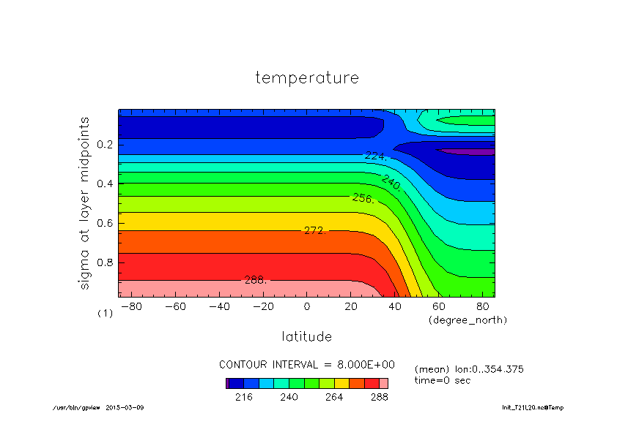
初期値を見てみよう (1)
温度の子午面分布
$ gpview init_T21L20.nc@Temp --mean lon

Slide 8
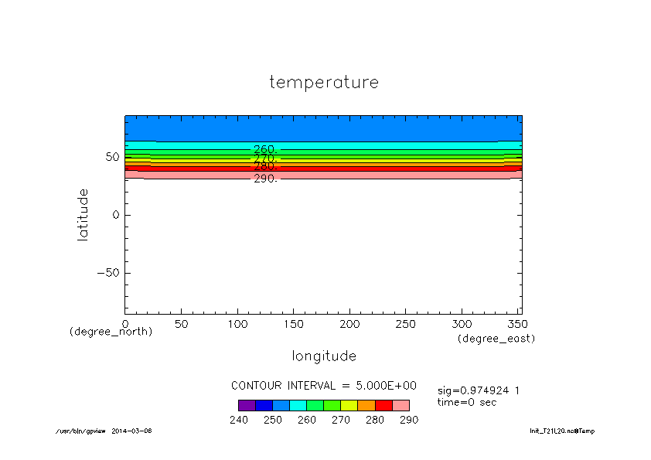
初期値を見てみよう (2)
最下層の温度
$ gpview init_T21L20.nc@Temp --range 240:290
擾乱

Slide 9
結果を見てみよう (1)
計算からできた温度の時間発展のアニメを見てみよう
$ gpview Temp.nc@Temp --anim time --range 240:290 --smooth

Slide 10
結果を見てみよう (2)
time=12 での最下層の温度分布

Slide 11
最後に
今の DCPAM は以下のような条件の計算に使うことができます.
  地球計算
  火星計算
  簡易的な金星計算
  etc
詳しくは DCPAM のページを参照してください
    http://www.gfd-dennou.org/library/dcpam/index.htm.ja
    google で DCPAM を検索して見つけることもできます

Slide 12
参考文献
Polvani, L. M., R. K. Scott, S. J. Thomas, 2004: Numerically converged solutions of the global primitive equations for testing the dynamical core of atmospheric GCMs, J. Atmos. Sci., 132, 2539—2552
高橋 芳幸, 樫村 博基, 竹広 真一, 石渡 正樹, 納多 哲史, 小高 正嗣, 堀之内 武, 林 祥介, DCPAM 開発グループ, 2014: 惑星大気モデル DCPAM, http://www.gfd-dennou.org/library/dcpam/, 地球流体電脳倶楽部.

